Slide 1
Synchronní proměny českého předložkového systému
Hana Prokšová
hana.proksova@ff.cuni.cz
konzultace: po 10:50–12:00

Slide 2
náplň
4. 10. | úvod, charakterizace předložkového systému, nástřel témat
11. 10. | valence, vztah předložek a pádu, finální rozdělení témat
18. 10. | jazyková změna: gramatikalizace, pohled konstrukční, pohled kognitivní
25. 10. | prepozicializace: sekundární prepozice
1. 11. | prepozicializace: sekundární prepozice – individuální práce
8. 11. | instrumentál + předložka S
15. 11. | → prezentace korpusových výzkumů
22. 11. | ??
29. 11. | → prezentace korpusových výzkumů
6. 12. | příprava empirického výzkumu
13. 12. | empirický výzkum
20. 12. | empirický výzkum, interpretace výsledků
3. 1. | empirický výzkum, interpretace výsledků

Slide 3
Kroupová (1971)
stabilizované předložky PŘÍKLADY?
bezkontaktní
konadverbiální
deadverbiální a transadverbiální
desubstantivní Nejčastější pády?
deverbativní Nejčastější slovesný tvar?
deprepozicionální
depronominální (Kroupová 1984)
nestabilizované

Slide 4
Kroupová (1971)
Jak chápe Kroupová lexikální stránku sekundárních prepozic?
Co znamená synsyntaktická jednotka?
Jak sekundární prepozice zpracovávat slovníkově?

Slide 5
Kroupová (1971)
Jak chápe Kroupová lexikální stránku sekundárních prepozic?
Co znamená synsyntaktická jednotka?
Jak sekundární prepozice zpracovávat slovníkově?
v samostatných heslových statích
v samostatných významových odstavcích
v rámci významového odstavce

Slide 6
MSČ:
řadí mezi primární i ty, které jsou „z hlediska dnešního tvaru neodvozené a neplní jinou než předložkovou funkci“ (MSČ 2010, s. 282):
podle, mezi, proti
× MČ 1: mezi = předložka nevlastní se zastřenou motivací
× MČ 1: dle = typ ustrnulého pádového tvaru substantiva, tedy nepůvodní předložkový výraz
dvě složené předložky zpod a zpoza
≈ MČ 1

Slide 7
„Zo súčasného hľadiska by však súbor prvotných predložiek redukciou na tzv. etymologické kritérium nebol kompletný. Nazhŕňal by totiž predložky, ktoré etymologicky predložkami neboli, ale dnes sa v ine jako predložkovej funkcii a mimo spojenia s pádmi nepoužívajú, preto je ichzaradenie k súčasnému systému prvotných predložiek nevyhnutné“
VOJTEKOVÁ, Marta (2008): Predložky v spisovnejslovenčine a poľštine. Prešov: Prešovská univerzita v Prešove, 163 s.
k primárním předložkám řadí:
slovenština: medzi, proti, okrem, skrz
polština: wskutek, wobec, wbrew, podczas, między, śród

Slide 8
viz/vizte, srov./srovnej
ztráta slovesné platnosti (ustrnutí paradigmatu, ztráta osobočísla, pozbytí přísudkové funkce)
předložka?
jako PREP by měla uvozovat pouze nominální frázi

Slide 9
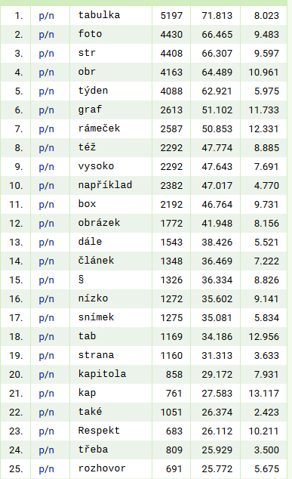
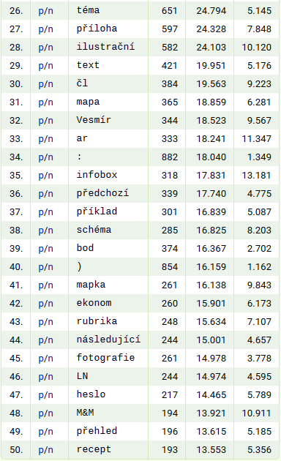
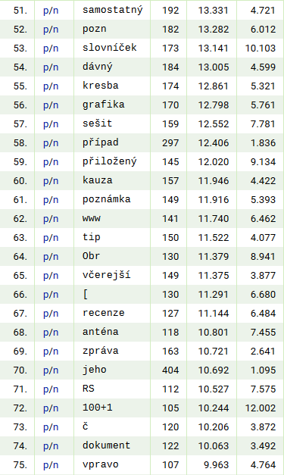

Slide 10
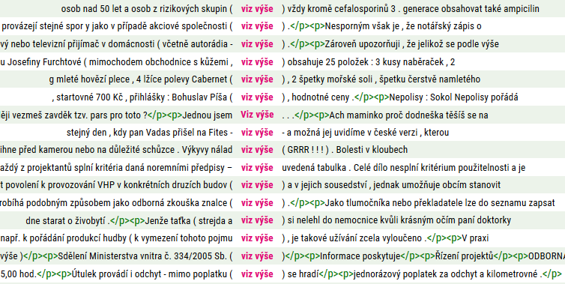
viz výše
SYN v5, ARF: 758
viz + ADV v komparativním tvaru
PREP se s adverbiální frází nepojí
→ strukturující PART

Slide 11
samostatná práce na 1. listopadu
srovnání variant z přechodníkových tvarů mask. × fem.
ne/počítaje v to × ne/počítajíc v to
jako fráze nebo s inverzním slovosledem v to nepočítaje/nepočítajíc
nevyjímaje × nevyjímajíc
nehledě na × nehledíc na
pozice ve větě:
nevyjímaje × nevyjímajíc
vypsat z jednoho delšího publicistického článku všechny sekundární předložky + hraniční případy

